Slide 1
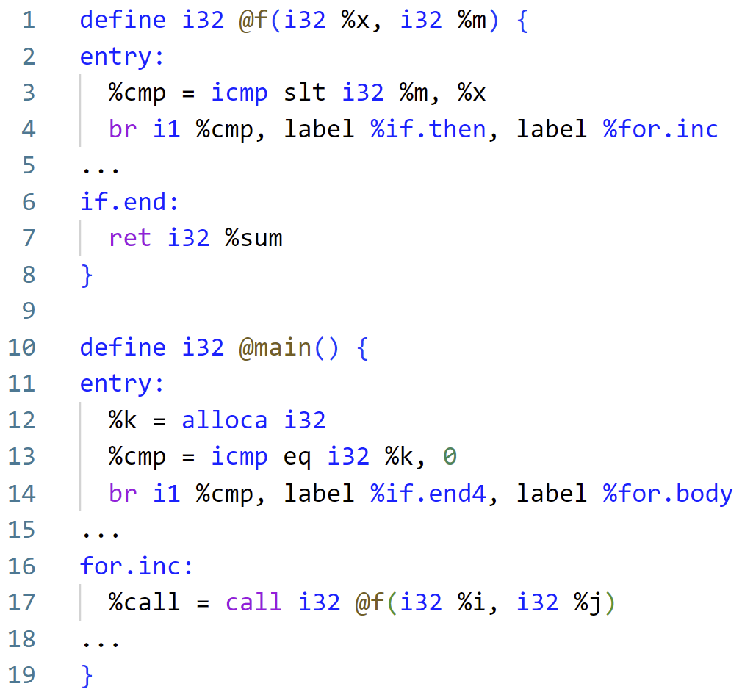
Notes:
素材ID：SE-096
论文：FAIR: Flow Type-Aware Pre-Training of Compiler Intermediate Representations
会议：ICSE 2024
奖项：ACM SIGSOFT Distinguished Paper Award
图号：Figure 1，PDF第4页
类型：方法细节
借鉴点：左侧LLVM IR输入对应中间CFG，右侧分解数据流操作并用橙线区分调用、参数和返回关系，分别表达两种跨函数图的构造。
论文URL：https://personal.utdallas.edu/~vince/papers/icse24-cir.pdf
官方获奖URL：https://www2.sigsoft.org/awards/distinguishedpaper/#42nd-international-conference-on-software-engineering-icse-2024
原始论文与绘图来源：见本页论文链接及仓库 catalog/papers.md。

